Slide 1
基于GIS的网点规划治理
解决网点规划，与用户的精准定向营销服务。

Slide 2

公司简介
“雨木集团”坐落于河南省郑州市二七区德华步行街60号，一家执着于“简单”理念的文化产业集团，集团旗下拥有影视、教育、信息科技三大板块。
“雨木集团”是一家执着于“简单”理念的文化产业集团，集团旗下拥有影视、教育、信息科技三大板块。

Slide 3
目标
商业银行网点，作为银行产品和服务的直接提供者，其布局的合理性及功能定位的准确性与否，反映了一家商业银行的管理思想和经营策略。
为了夯实网点服务规范和工作流程，提升阵地流量客户营销，盘活网点存量价值客户，发挥岗位营销的协同效应，增强网点负责人综合管理能力，建立长期固化和督导的机制，进而提振网点综合化建设经营效益，成为日常管理工作中的一项重要事项。

Slide 4
现状
然而由于营业网点布局不合理，网点所承受的负荷出现严重分化，一些网点门庭若市，另一些网点则门可罗雀。银行方面推广金融产品盲目性大，决策不精准，重复投资。
营销无重点
覆盖不合理
决策不精准

Slide 5




网点不合理弊端
资源的浪费
影响竞争力的提升
影响营销效率及准确性
商户资源开拓不准确
Notes:
1)资源的浪费：网点的设立以及维持运营都需要投入一定的人力和物力，如果以网点为独立的核算主体，一些业务量少的网点可能是亏损的，而另外一些业务量超负荷的网点则会给员工带来巨大的压力。
2)影响竞争力的提升：在时间就是效率的背景下，客户对处理业务的速度要求越来越高，因为长时间排队而产生的糟糕体验会动摇客户对我行的认同和忠诚度。
3)影响营销工作的效率及准确性：网点周围覆盖的企业社区人群数量、结构、心里行为因素、政府规划等基础信息决定了主要营销产品策略，无法精确掌握此类信息的变化趋势，将影响网点的收益和分流。而且迫于速度的要求，产品的营销工作就很难保证投入。
4)网点覆盖周围商户资源开拓不准确：商户经营范围、使用金融收支付工具、流水等信息没有信息共享，形成孤岛效应，不利于客户精准定位以及O2O产品一体化推广实施。

Slide 6

信息收集
网点
网点产品、地址、坐标、服务范围
自助终端
业务流水
商户
经营产品类型、消费流水、使用产品类型

Slide 7
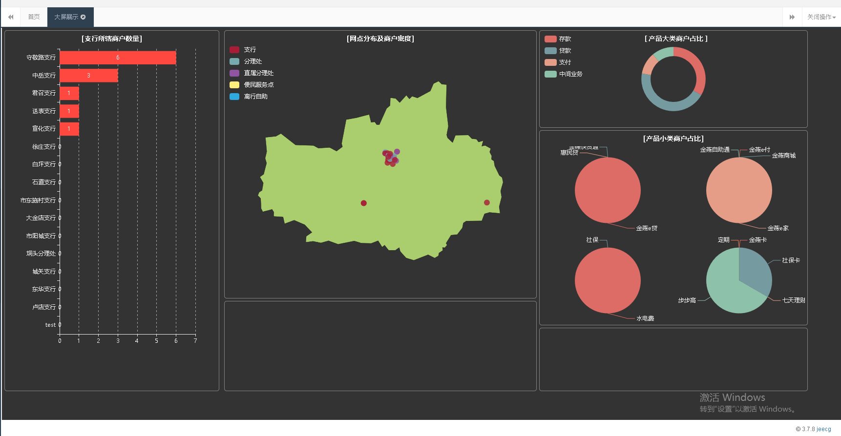
规划

Slide 8
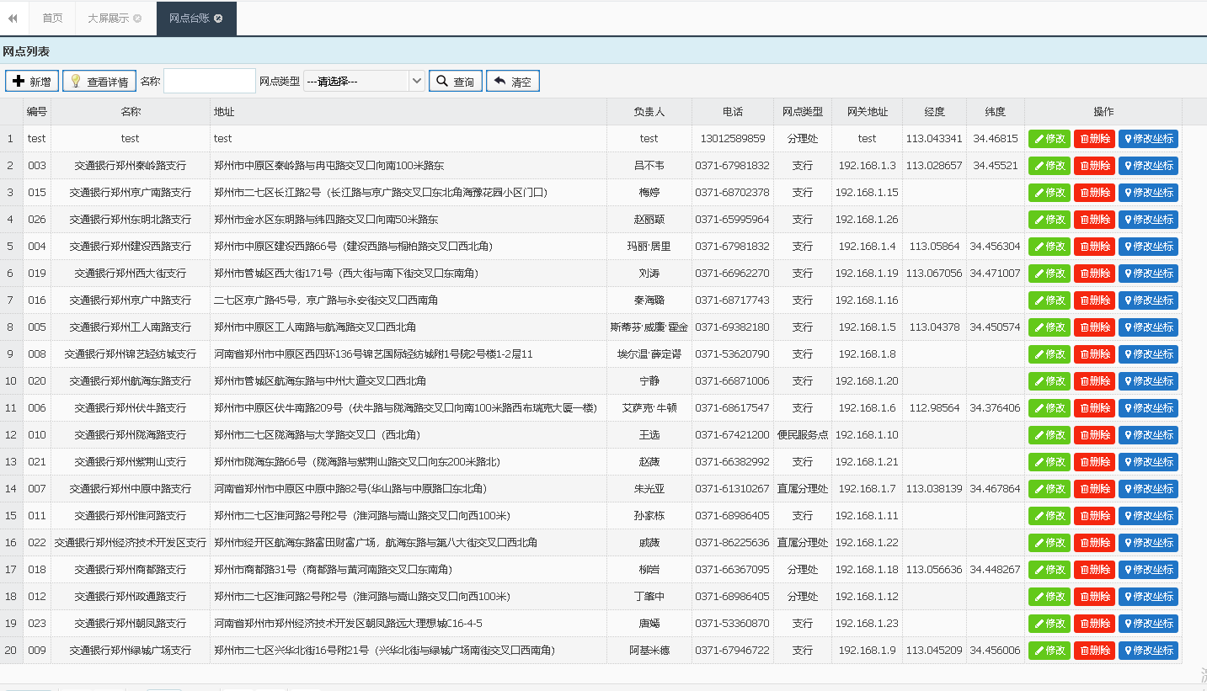
规划

Slide 9
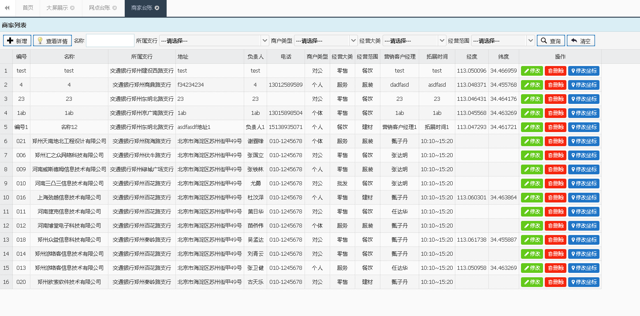
规划

Slide 10
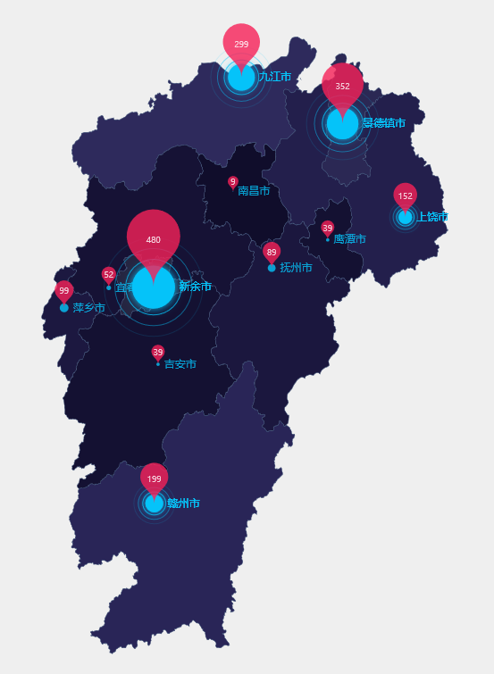
热力分布

Slide 11
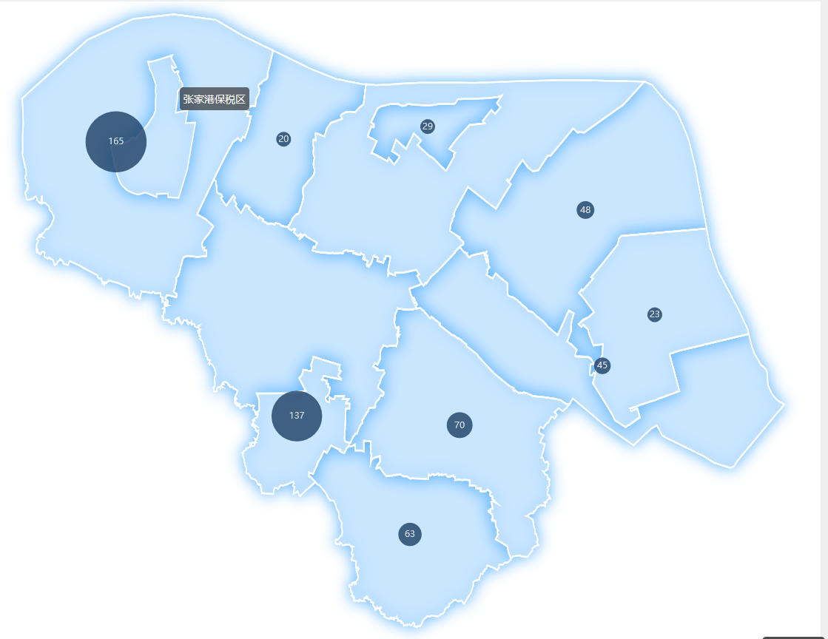
区域对比

Slide 12
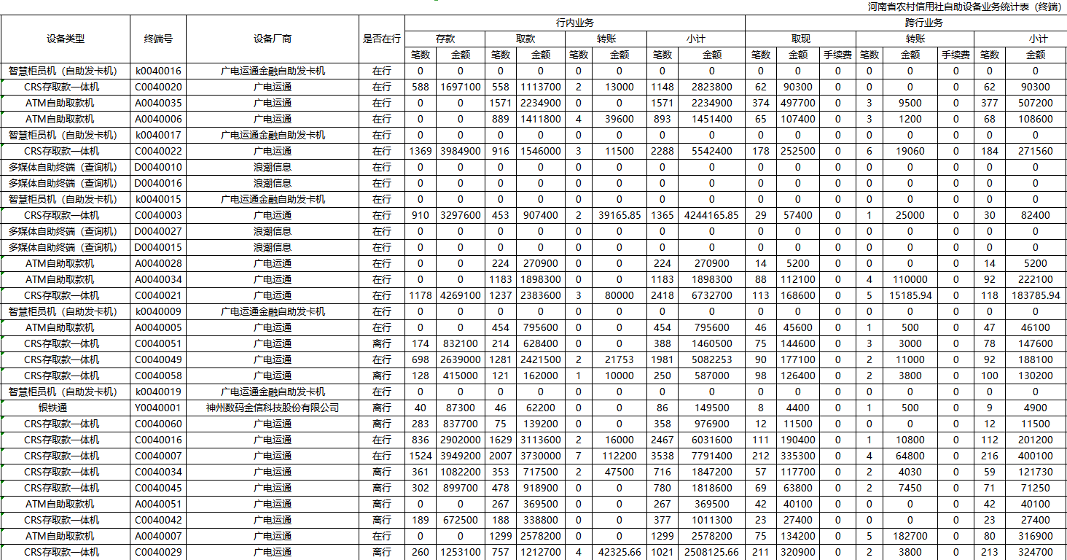
自助设备清单

Slide 13
对比分析项目
行内业务 | 按总交易金额，总交易笔数对比。
跨行业务
中间业务
其他业务
中间业务 | 水费 | 按交易金额，交易笔数对比。
 | 电费
 | 燃气费
 | 暖气费
 | 社保费
行内业务 | 存款 | 按交易金额，交易笔数对比。
 | 取款
 | 转账
其他业务 | 电子现金 | 按交易金额或者交易笔数对比。
 | 贷款还款
 | 定活互转及通知存款
 | 其他签约
 | 发卡换卡
 | 卡片激活
 | 密码修改
 | 口头挂失
 | 回单打印
 | 存折补登
跨行业务 | 取现 | 按交易金额，交易笔数对比。
 | 转账

Slide 14

谢谢聆听/THANKS
TEMPLATES
THANK YOU FOR COMFORTING ME WHEN I'M SAD LOVING ME WHEN I'M MAD PICKING ME UP WHEN I'M DOWN THANK YOU FOR BEING MY FRIEND AND BEING
AROUND TEACHING ME
THE MEANING OF LOVE

